Slide 1
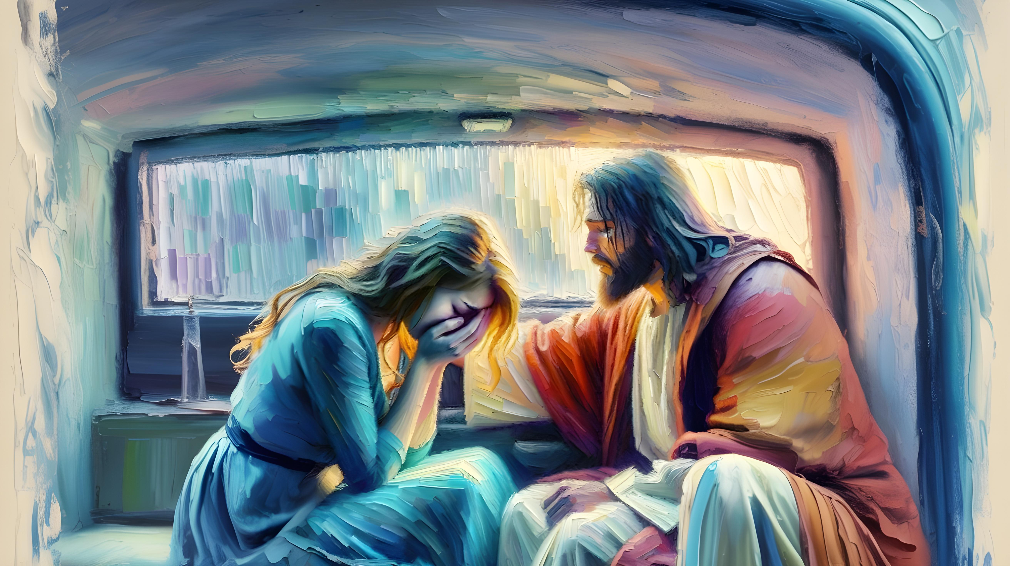
ARREPENTIMIENTO Y PERDÓN
Lección 10 para el 6 de junio de 2026

Slide 2
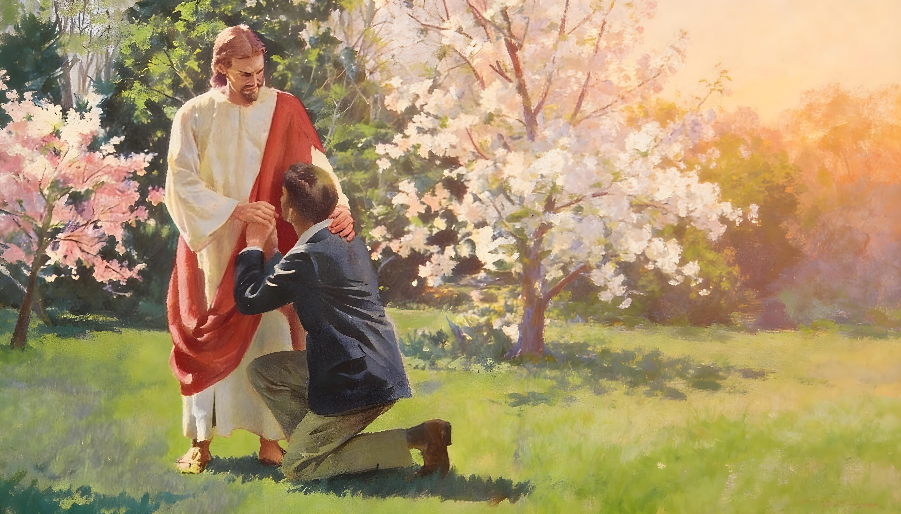
“Si confesamos nuestros pecados, Dios es fiel y justo para perdonar nuestros pecados y limpiarnos de todo mal”
(1ª de Juan 1:9)

Slide 3

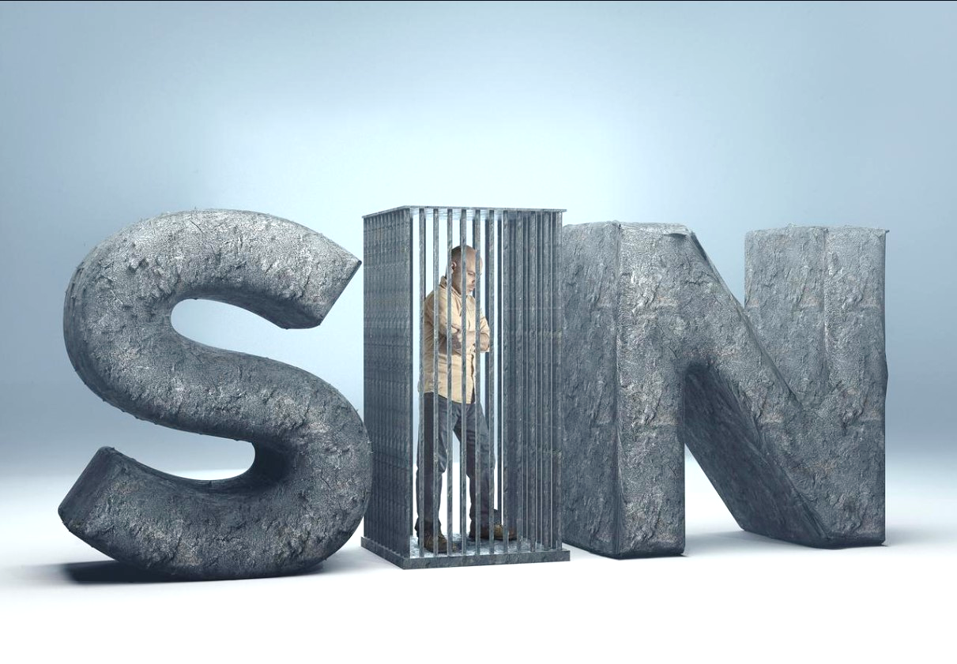
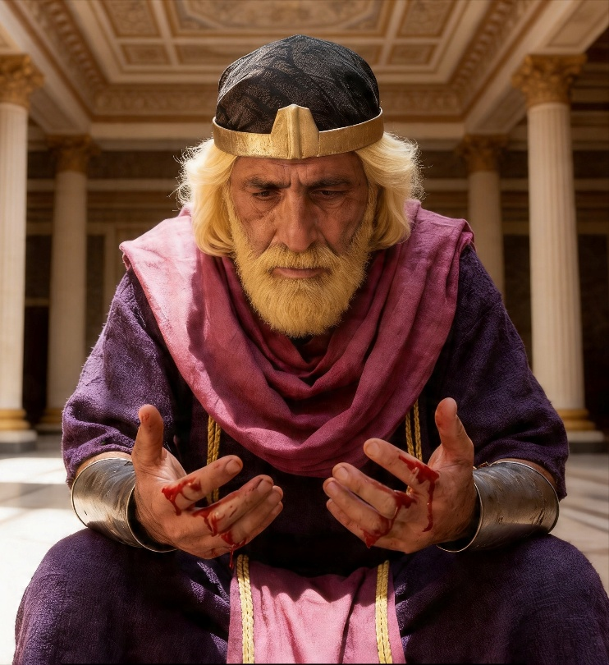
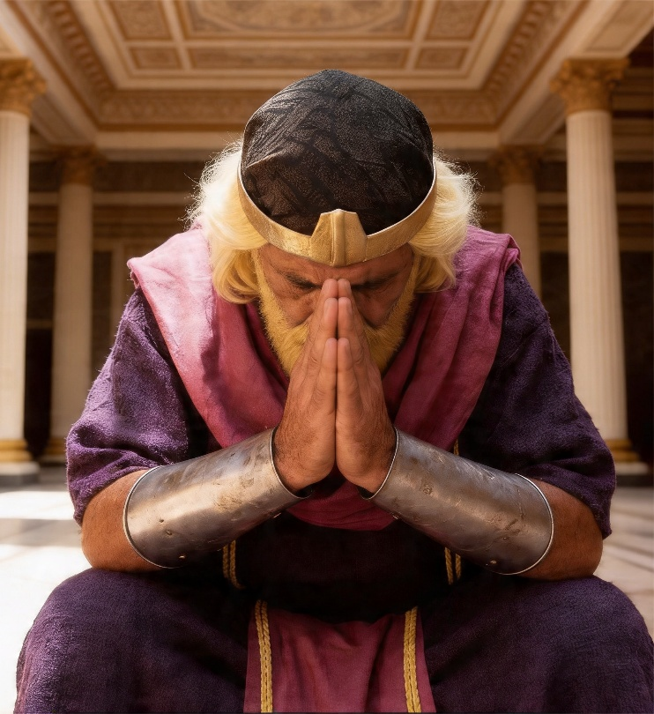







La Biblia declara que “todos pecaron, y están destituidos de la gloria de Dios” (Ro. 3:23).
También declara que nosotros somos incapaces de evitar o quitar nuestro pecado (Jer. 13:23; 2:22).
Pero Dios está dispuesto a perdonar nuestro pecado. Ningún pecado es tan grande o tan horrendo que Dios no esté dispuesto a perdonarlo (Is. 1:18).
Solo hay una condición: el arrepentimiento.
El arrepentimiento:
  Demorar el arrepentimiento.
  El verdadero arrepentimiento.
  El llamado al arrepentimiento.
El perdón:
  La gracia del perdón.
  Vestidos de perdón.

Slide 4

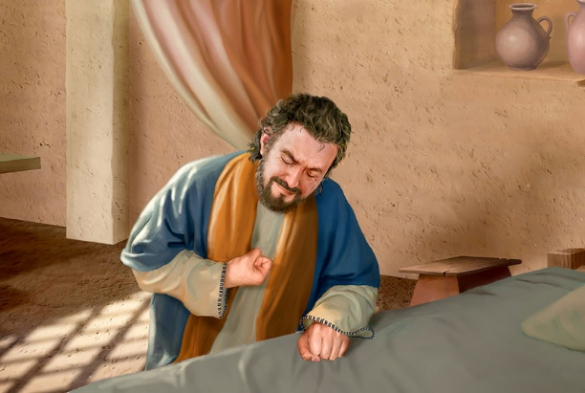
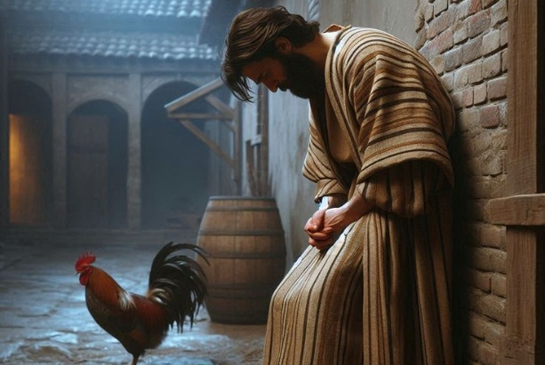
EL ARREPENTIMIENTO

Slide 5

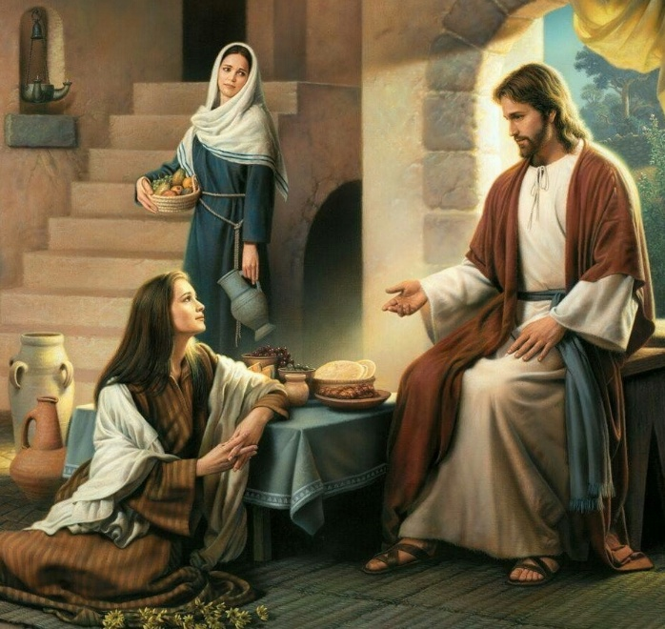
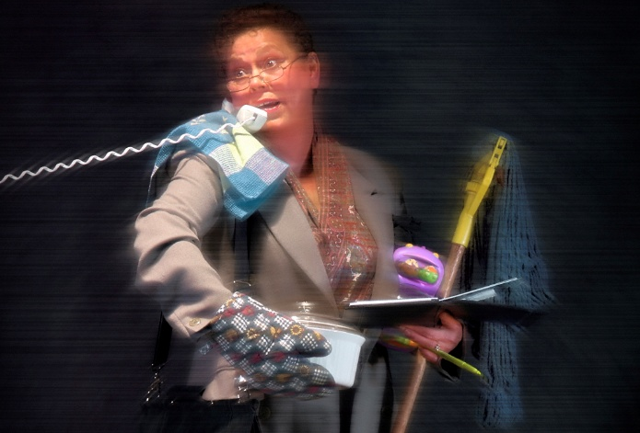

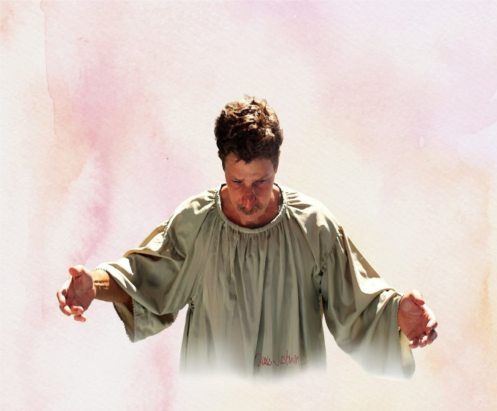
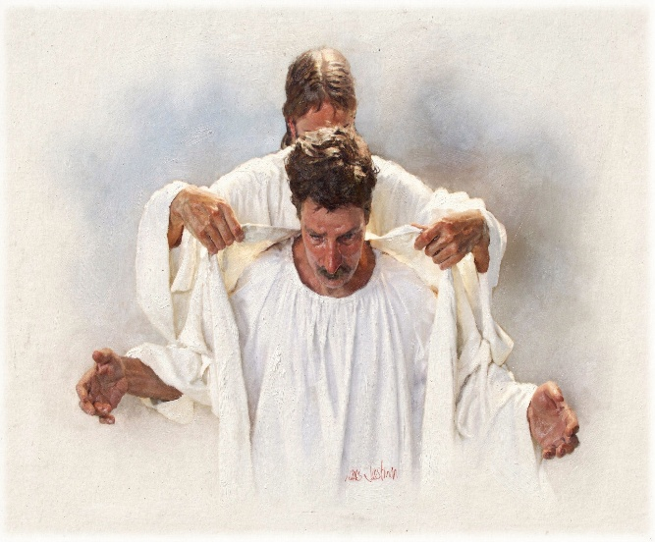
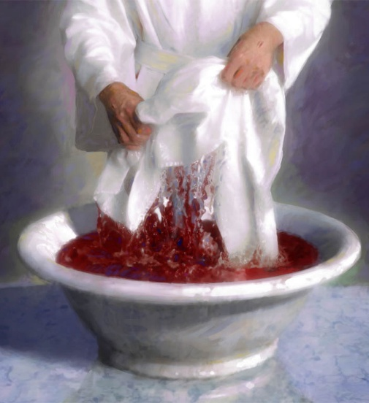
DEMORAR EL ARREPENTIMIENTO
“Respondiendo Jesús, le dijo: Marta, Marta, estás preocupada y acongojada con muchas cosas” (Lucas 10:41 RV1977)
En casa de Lázaro, Jesús hablaba de temas importantes, vitales para la salvación. Pero Marta no escuchaba. No tenía tiempo. ¡Había tantas cosas que hacer! (Lc. 10:40-41).
Así nos ocurre también a nosotros. Cuando hemos pecado, y el Espíritu Santo nos llama al arrepentimiento, Satanás se encarga de llenarnos de actividad, preocupaciones, o cualquier otra distracción, que nos impida plantearnos nuestra situación pecaminosa y buscar el perdón.
Pero Dios no se rinde. Insiste en su llamado (Ez. 33:11). Compara nuestros pecados con ropas sucias (Is. 64:6). Ofrece un intercambio: nuestras ropas sucias por Sus ropas limpias (Zac. 3:4), unas ropas lavadas en la sangre de Jesús (Ap. 7:14).

Slide 6

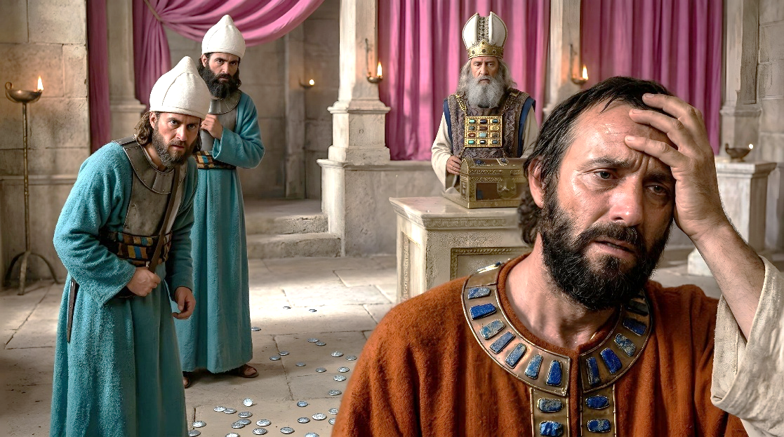
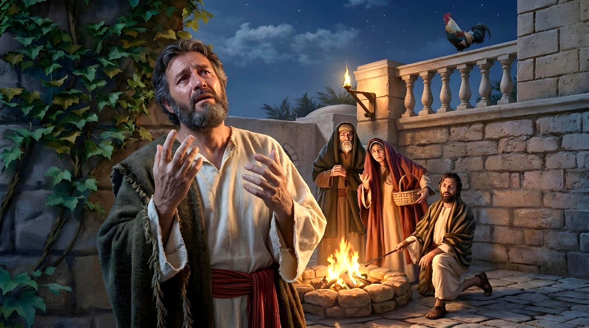
EL VERDADERO ARREPENTIMIENTO
“¡Venid, volvámonos al SEÑOR! Él nos ha despedazado, pero nos sanará; nos ha herido, pero nos vendará” (Oseas 6:1 NVI)
¿Qué es el arrepentimiento? ¿Qué diferencia hay entre un arrepentimiento verdadero y uno fingido (2Co. 7:10)?
Cuando un pecado trae consecuencias inmediatas y no deseadas surge el arrepentimiento. Es una pena porque no salió bien lo que hicimos. Si no hubiese habido consecuencias negativas, no sentiríamos tristeza por nuestros actos. Esto NO es arrepentimiento verdadero.
Cuando el hecho en sí de haber pecado es el que nos produce tristeza, y un deseo profundo de ser perdonados (haya habido o no consecuencias negativas), nos encontramos ante un verdadero arrepentimiento.
Cuando pecamos, el Espíritu Santo nos “despedaza” y nos “hiere” con un hondo sentimiento de tristeza. Si reaccionamos con verdadero arrepentimiento, Dios nos sana, perdonando nuestros pecados (Os. 6:1 NVI).

Slide 7

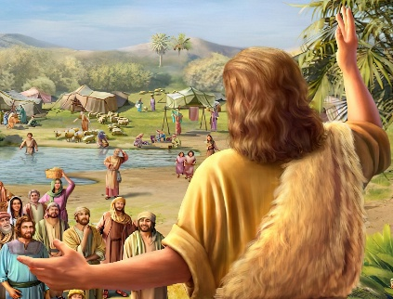
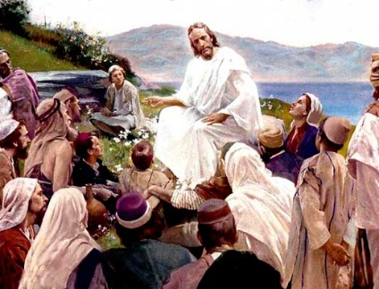
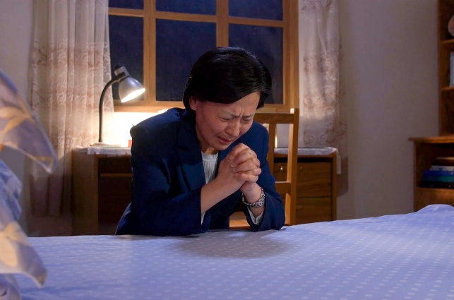
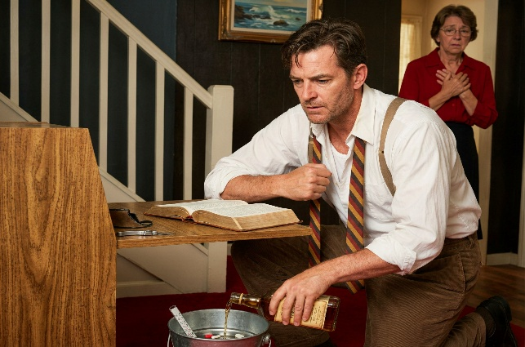
EL LLAMADO AL ARREPENTIMIENTO
“Así que, arrepentíos y convertíos, para que sean borrados vuestros pecados; para que vengan de la presencia del Señor tiempos de refrigerio” (Hechos 3:19)
Juan el Bautista y Jesús comenzaron su ministerio con el mismo mensaje: “Arrepentíos” (Mt. 3:1-2; 4:17).
¿Por qué es importante el arrepentimiento? Porque sin él no hay perdón de pecados (Hch. 2:38; 3:19). ¿Cómo se produce este proceso?
Por su bondad, Dios nos llama al arrepentimiento (Ro. 2:4)
Nosotros respondemos a su llamado
Con un dolor sincero por las faltas cometidas
Con la decisión honesta de abandonar el pecado
Dios perdona nuestros pecados en virtud de la sangre que Jesús derramó en la cruz (Col. 1:13-14)
Observa que el arrepentimiento y el perdón deben conducirnos siempre a una reforma; a un cambio de actitud que nos lleve a no seguir pecando (Jn. 5:14).

Slide 8

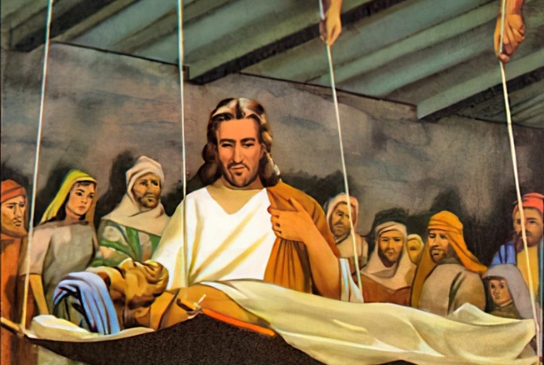
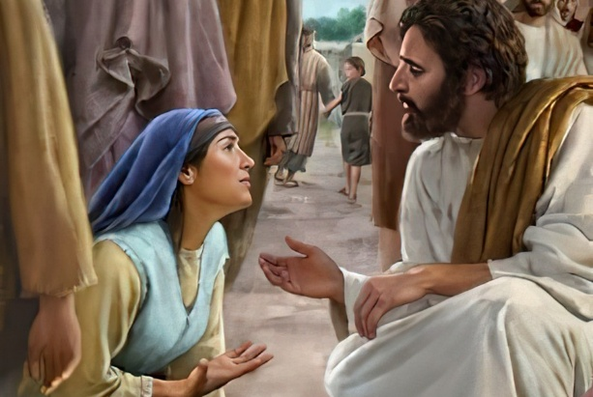
EL PERDÓN

Slide 9

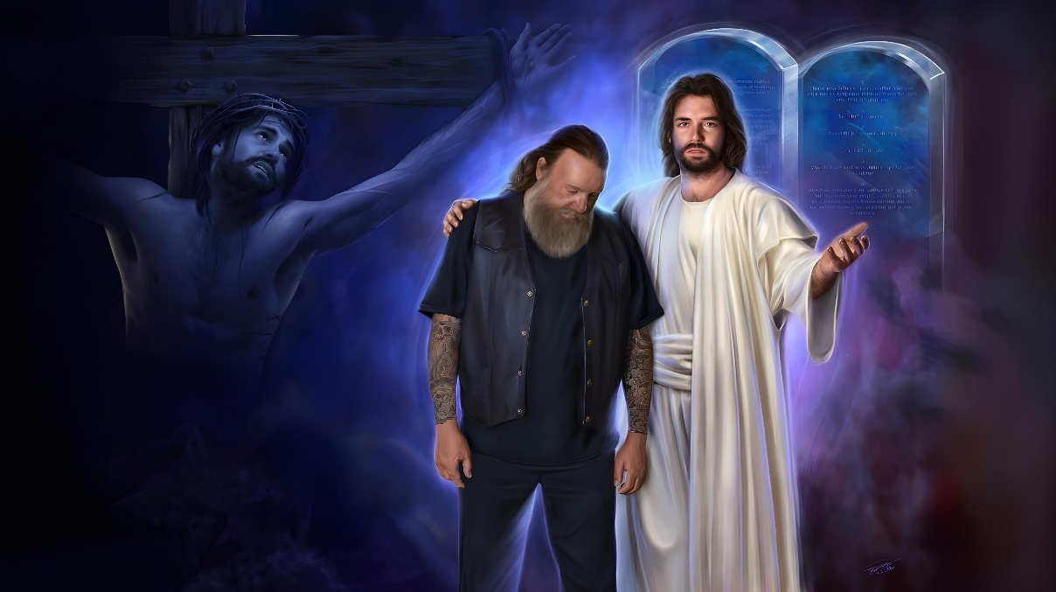
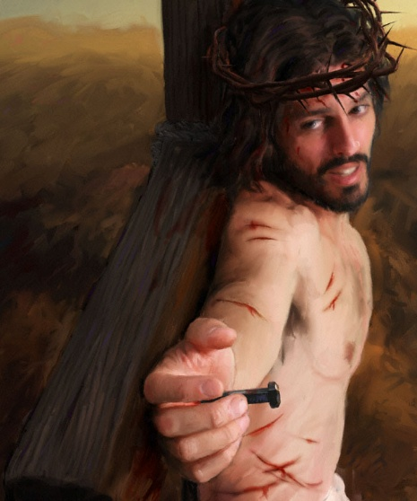

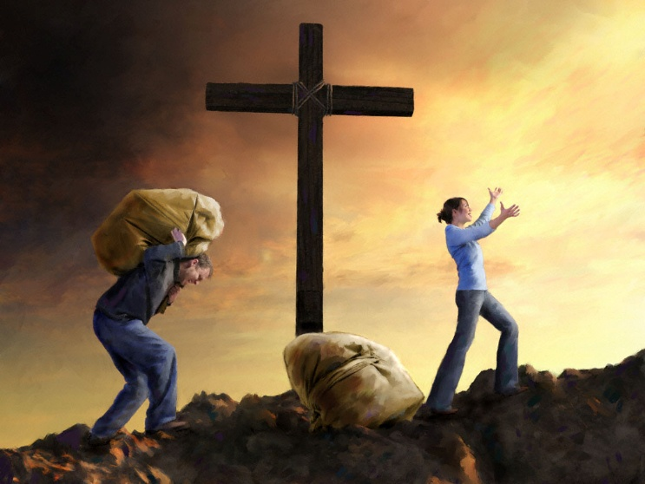
LA GRACIA DEL PERDÓN
“Por amor de tu nombre, oh Jehová, perdonarás también mi pecado, que es grande” (Salmo 25:11)
No hay nada que obligue a Dios a perdonarnos. No hay nada que podamos hacer para merecer ese perdón. Dios nos otorga el perdón por gracia; por su infinito amor. Él perdona porque es “bueno y perdonador, y grande en misericordia para con todos los que te invocan” (Sal. 86:5; ver Éx. 34:6-7).
Su amor le llevó a entregarse a sí mismo en la cruz, y pagar la deuda del pecado que nosotros no podemos pagar (Ef. 2:4-5).
Cuando llevamos nuestros pecados al pie de la cruz, Jesús nos libera del peso que nos agobia (Heb. 12:1-2).

Slide 10
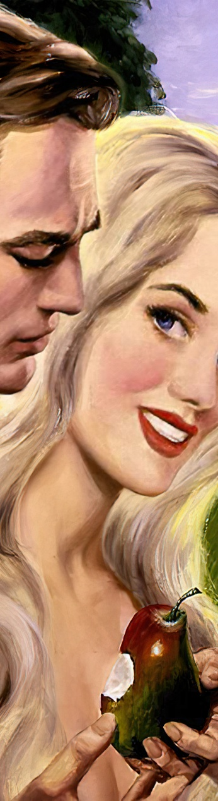
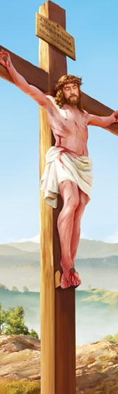
LA GRACIA DEL PERDÓN
“Por amor de tu nombre, oh Jehová, perdonarás también mi pecado, que es grande” (Salmo 25:11)
¿Qué relación existe entre el pecado y la gracia?
RELACIÓN ENTRE EL PECADO Y LA GRACIA
Romanos 5:8
Romanos 5:20
Romanos 5:21
Romanos 6:23
“siendo aún pecadores”
“Cristo murió por nosotros”
“cuando el pecado abundó”
“sobreabundó la gracia”
“el pecado reinó para muerte”
“la gracia reine … para vida eterna”
“la paga del pecado es muerte”
“la dádiva de Dios es vida eterna”

Slide 11
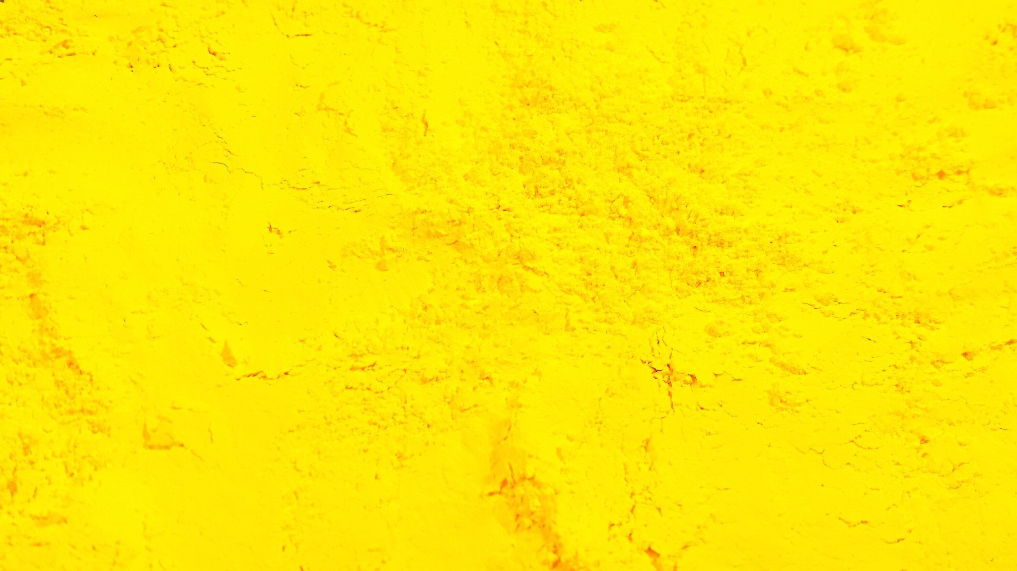
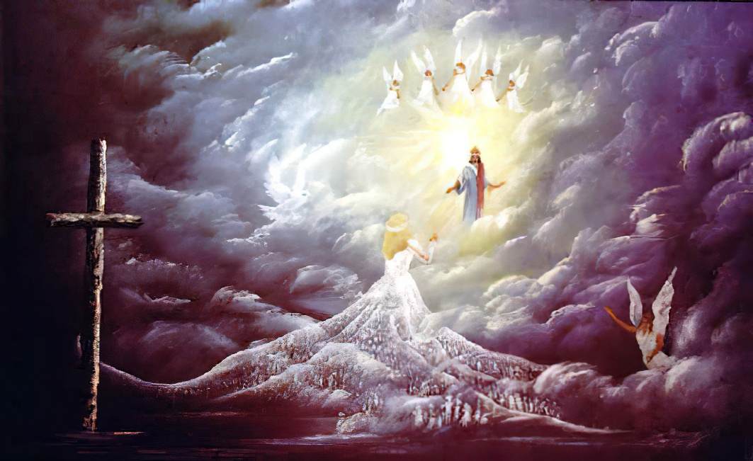

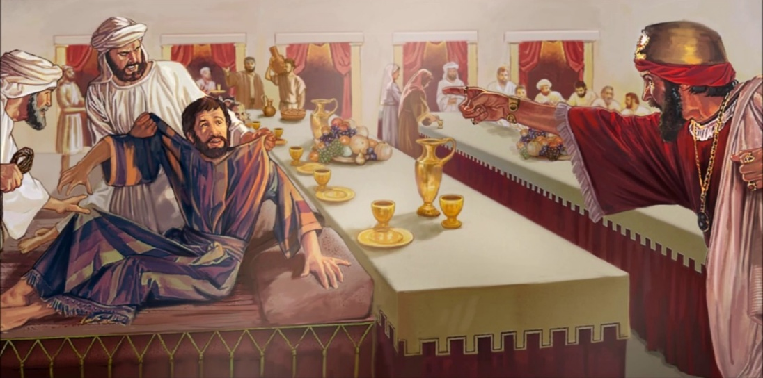
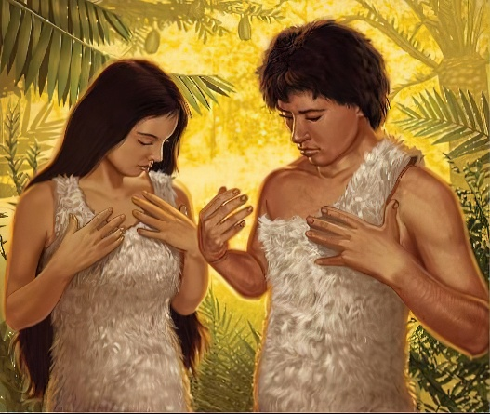
VESTIDOS DE PERDÓN
“Y le dijo: Amigo, ¿cómo entraste aquí, sin estar vestido de boda? Mas él enmudeció” (Mateo 22:12)
La Iglesia de Dios –y, por tanto, cada uno de sus miembros– está vestida de “lino fino, limpio y resplandeciente” y no tiene “mancha ni arruga ni cosa semejante” (Ap. 19:8; Ef. 5:27).
Este lino fino es un símbolo de “las acciones justas de los santos” (Ap. 19:8b). Pero esta justicia no es suya, sino que les ha sido impartida por Cristo (Ap. 7:14).
Cuando pecaron, Adán y Eva taparon su desnudez con sus propias obras. Pero aún así se consideraban desnudos ante Dios (Gn. 3:7-10). El vestido que Dios les proporcionó era un símbolo del “vestido de bodas” que Cristo nos da: su justicia perfecta que borra nuestros pecados (Gn. 3:21; Sal. 51:7-10).
Nadie irá al Cielo sin ese vestido
(Mt. 22:1-14).

Slide 12

“El que quiera llegar a ser hijo de Dios, debe recibir la verdad que enseña que el arrepentimiento y el perdón han de obtenerse nada menos que mediante la expiación de Cristo. Asegurado de esto, el pecador debe realizar un esfuerzo en armonía con la obra hecha para él y con una súplica incansable, debe acudir al trono de gracia para que el poder renovador de Dios llegue hasta su alma. Cristo únicamente perdona al arrepentido, pero primero hace que se arrepienta aquel a quien perdona. La provisión hecha es completa y la justicia eterna de Cristo es acreditada a cada alma creyente. El manto costoso e inmaculado, tejido en el telar del cielo, ha sido provisto para el pecador arrepentido y creyente”
E. G. W. (Mensajes selectos, tomo 1, pg. 461)

